Slide 2
Současnost a budoucnost podpory VaVaI
Miroslav Janeček
člen předsednictva
Praha
2. dubna 2015

Slide 3
Projekty v programech TA ČR*
Program | ALFA | GAMA | DELTA | EPSILON | OMEGA | CK | Celkem
podáno | 3 501 | 31 | 27 | 725 | 351 | 210 | 4 845
podpořeno | 963 | 10 | 4 | 91 | 128 | 34 | 1 230
úspěšnost | 27,5 % | 32,3 % | 14,8 % | 12,6 % | 36,5 % | 16,2 % | 25,4 %
podpořené:
náklady (v mil. Kč) | 14 467,2 | 193,6 | 63,8 | 1 451,6 | 301,6 | 9 084,0 | 25 561,7
podpora (v mil. Kč) | 9 305,5 | 193,6 | 45,9 | 881,0 | 235,0 | 6 213,5 | 16 874,5
míra podpory | 64,3 % | 100,0 % | 71,9 % | 60,7 % | 77,9 % | 68,4 % | 66,0 %
*4. VS ALFA, 2. VS Centra kompetence, 1. VS EPSILON a 1. VS DELTA – předpokládané hodnoty

Slide 4
Veřejné soutěže 2015
Soutěže ve stávajících programech:
2. soutěž v 1. podprogramu Gama – únor 2015
3. soutěž v programu Omega – duben 2015
2. soutěž v programu Delta – červen 2015
dokončení veřejných zakázek v programu Beta
Škrtá se:
1. soutěž v 2. podprogramu Gama
2. soutěž v programu Epsilon

Slide 5
Nové programy
Návrh programu ZÉTA
Cíl – zvýšení zájmu studentů a ml. vědeckých pracovníků do 35 let o projekty s konkrétním praktickým dopadem a podpora takových projektů v akademické sféře obecně.
Dílčí cíl – vyrovnání šancí žen na zapojení do výzkumné a vývojové činnosti.
Návrh programu ÉTA
Cíl – významně podpořit nové typy společenskovědního výzkumu (např. kreativní průmysly)
Částečně náhrada programu Omega

Slide 6
Hodnocení projektů
Průběh projektů a jejich hodnocení
Průběžné zprávy a oponentury
Kontrola projektů
Interim hodnocení Center kompetence (září 2015)
Hodnocení programu Omega po dvou soutěžích (duben 2015)
Postupné zapojování sektorových specialistů
Ukončování projektů
Administrativní ukončování projektů (co s projekty, které nesplnily výsledky podle RIV?)
Kontrola vytváření a plnění implementačních plánů

Slide 7
Zkušenosti z TAFTIE
Task force Benchmarking Impact, Effectiveness and Efficiency
Cílem projektu bylo porovnat činnosti při hodnocení programů v jednotlivých agenturách, ve skutečnosti se spíše podařilo je popsat a dát vzory best practises
Výstupem je nejen závěrečná zpráva, ale i referenční model pro hodnocení účelové podpory
Jedním ze závěrů byl poznatek, že srovnávání je obtížné, používají-li se odlišné indikátory
V současné době probíhá fáze 2, kdy se hledají vhodné a shodně používané indikátory pro jednotlivé fáze života programů (hodnocení ex ante, interim, ex post)

Slide 8
Zkušenosti z TAFTIE
Task force SELECT
Cílem skupiny je srovnat a optimalizovat proces výběru projektů k podpoře (= hodnocení projektů ve veřejné soutěži)
Některé poznatky
Neexistuje jednotný model
V řadě zemí nedostávají firmy dotace (FR, ES, BE)
Naprostá většina agentur využívá interní hodnotitele
Různé skupiny hodnotitelů mají specifické zadání
TA ČR má „díky“ novele zákona 130/2002 Sb. patrně nejsložitější systém hodnocení projektových návrhů
Kritéria výběru projektů jsou velmi výrazně zaměřena na originalitu či perspektivnost řešené problematiky

Slide 9
Interní projekty TA ČR
Rozvoj TA ČR (zavedení procesního řízení, protikorupční strategie, komunikační strategie, řízení lidských zdrojů)
Sektoroví specialisté (zmapování možností pro vznik interních hodnotitelských kapacit TA ČR)
Zefektivnění TA ČR (posílení analytických služeb, spolupráce s externími experty, think-tank Inovační platforma, poradenské služby TA ČR)

Slide 10
Interní projekty TA ČR
Projekt INKA – mapování inovačních kapacit
Hlavní cíl: metodika, umožňující opakované hodnocení
Typické otázky v šetření:
Jak se vyvíjejí odvětví, významná pro konkurenceschopnost?
Jaký je vnitřní charakter těchto odvětví z hlediska významu v ekonomice, znalostní intenzity a konkurenceschopnosti?
Jaký je význam inovací pro konkurenceschopnost ČR?
Co podporovat z veřejných zdrojů
Které skupiny firem jsou významné pro konkurenceschopnost ČR?
A které staví svoji strategii na inovacích?

Slide 11
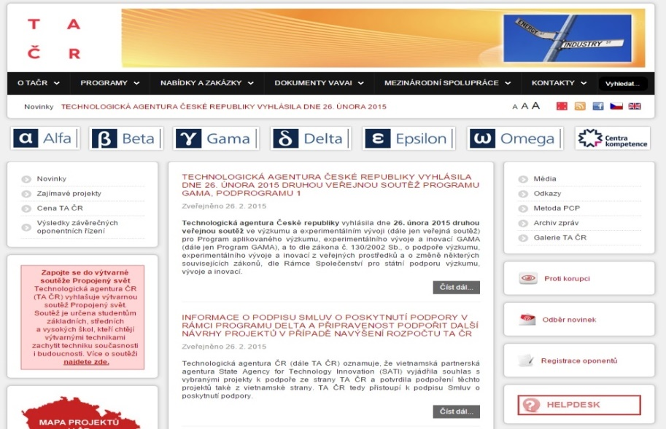
Děkuji za pozornost!
Web: www.tacr.cz
Facebook: http://www.facebook.com/tacr.cz
LinkedIN: http://www.linkedin.com/company/technologick-agentura-esk-republiky Twitter TA ČR: http://twitter.com/TACR_cz
YouTube: https://www.youtube.com/channel/UC1arGrQjwIKbQGDrpIB-n0A
Google+: http://plus.google.com/u/0/b/105572200316564197586/105572200316564197586/posts

